Slide 1
配置DHCP中继

Slide 2

培训目标
学完本课程后，您应该能：
  DHCP中继的配置方法
Page<number>

Slide 3

目 录
1. DHCP协议简介
2. DHCP的报文格式
3. DHCP协议报文
4. DHCP工作过程
5. DHCP中继
6. DHCP的相关配置
7. DHCP配置案例
8. 本节自测题
Page<number>

Slide 4
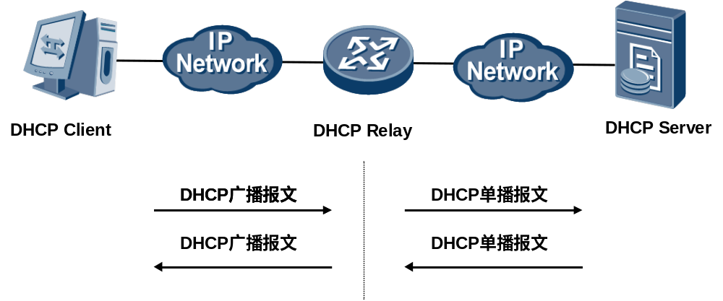
DHCP中继
由于在IP地址动态获取过程中采取广播方式发送报文，一般情况下DHCP只适用于DHCP Client和Server处于同一个子网内的情况，DHCP Relay功能的引入解决了这一局限。Client可以通过DHCP中继与其他子网中的DHCP Server通信，最终获得IP地址。
Page<number>

Slide 5
配置命令
3.配置DHCP relay
[RELAY] dhcp server group dhcpgroup1
[RELAY-dhcp-server-group-dhcpgroup1] dhcp-server 1.0.0.1
[RELAY-dhcp-server-group-dhcpgroup1] quit
[RELAY] dhcp enable
[RELAY] interface GigabitEthernet 0/0/1
[RELAY -GigabitEthernet0/0/1]dhcp select relay
[RouterA-Vlanif100] dhcp relay server-select dhcpgroup1
[RouterA-Vlanif100] quit
Page<number>

